Slide 1



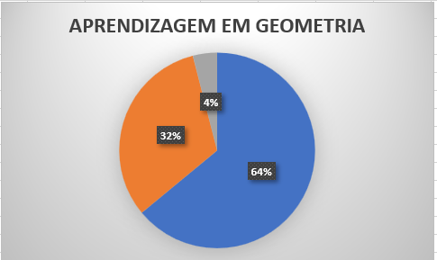
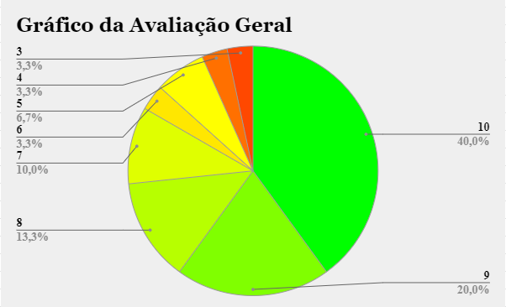
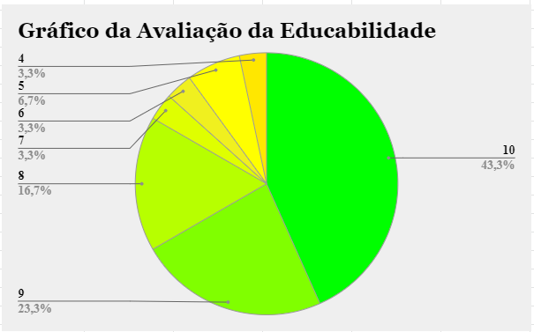
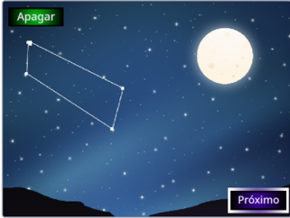
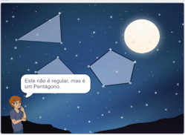
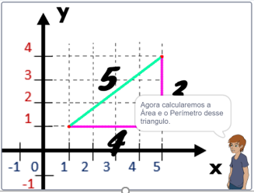
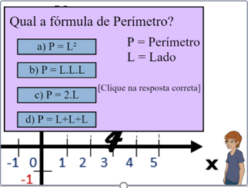


O uso da plataforma Scratch para o estudo da Geometria Plana em Constelações.
Autor: BEGO, Guilherme;
Orientadores: TAKAMORI, Eveliyn; MALAVAZZI,André
Introdução
DIRETORIA DE ENSINO CAMPINAS-LESTE/SP
E.E. Vitor Meireles
Introdução
A partir de um questionário realizado com os alunos do Ensino Médio da Escola Vitor Meireles, concluiu-se que os entrevistados possuíam dificuldades, cerca de 64%, em conceitos envolvendo a Geometria Plana onde também foi constatado que também apresentavam dificuldade ao aplicar os conceitos em outras áreas do conhecimento; 32% não apresentavam nenhuma dificuldade no conteúdo e ainda 4% não souberam responder.
Foi desenvolvido, a partir do uso da plataforma Scratch, um jogo no qual utiliza o recurso Drag-and-Drop, que tem como princípio “pegar e soltar” numa forma simples. Nele, o jogador após passar por uma contextualização histórica da Matemática se deparara com a visão dos antigos pensadores que olhavam as estrelas e as ligavam formando figuras cotidianas e que, atualmente consideradas como Figuras Geométricas.
Métodos
Atualmente a Tecnologia tem influenciado a forma de ensinar e aprender passando a dar mais conhecimentos e autonomia ao aluno. Para que ela seja aplicada na educação e traga melhorias para a escola é necessário que seja feito algumas mudanças, como por exemplo, deixar mais dinâmica e interativa a forma de transmitir o conhecimento, fazendo com que o aluno participe mais do ensino e aprendizagem em Matemática.
Desenvolvimento
Resultados
Questão Problema
Por meio da análise dos gráficos, do formulário aplicado após o uso do simulador pelos alunos, notou-se que poucos tiveram dificuldade.
De que forma podemos deixar mais atraente e motivadoras as aulas do conteúdo Geometria Plana, em que os alunos apontam a necessidade de uma forma inovadora de aprender e revisar o conteúdo?
Fonte: Arquivo Pessoal.
Metodologia
Justificativa
Fonte: Arquivo Pessoal.
O início constituiu-se da aplicação de um questionário para estudantes da 2ª e 3ª séries do Ensino Médio e, partir da análise dos resultados, notou-se que muitos possuem dificuldades em aprender o conteúdo de Geometria Plana nas aulas de Matemática, resultando na não aprendizagem esperada e desinteresse pela disciplina. Diante dessa inquietação, resultou a construção de um simulador no formato de uma animação, visando a revisão do conteúdo sobre influências da história e dos conceitos matemáticos.
quanto a Educabilidade, 83,3% entendem que o jogo possui um caráter educativo, isto é, um Jogo sério com finalidades educativas.
A tecnologia está cada vez mais necessária para se viver, conviver e para produzir na sociedade. Como consequência desta dependência, as escolas devem trabalhar com ferramentas que possam preparar os alunos para o desenvolvimento das competências e habilidades que resultem em autonomia, autoconfiança, autoestima e autodeterminação que são características presentes numa educação voltada para o século XXI. A sua inserção nas escolas tem o intuito de proporcionar o contato, a aprendizagem, e a prática por meio de softwares e dispositivos capazes de promover o conhecimento mais significativo, isto é, conectar os diversos conteúdos. Por exemplo a geometria com a animação. Dessa forma, pensando em como auxiliar e estimular os estudantes no seu processo de aprendizagem na Matemática, pensou-se num recurso que propusesse atividades desafiadoras aos estudantes dentro do ensino da Geometria Plana.
Fonte: Arquivo Pessoal.
Considerações Finais
Referências
Percebeu-se que o uso modelo tornou a aprendizagem mais agradável e motivadora, transformando o jogo numa poderosa ferramenta de ensino da Geometria Plana, não só para os estudantes como também para os professores auxiliando os na sua prática pedagógica.
Referencial
BOYER, Carl.B. História da Matemática. 3ªed. São Paulo. São Paulo: Blucher, 2010.
SÃO PAULO (Estado). Secretaria de Educação. APRENDER SEMPRE, v. 2, 1ª série – Ensino Médio – Língua Portuguesa, Matemática e Tecnologia. Governo do Estado de São Paulo. SEDUC/SP, 2021.Disponível em: https://efape.educacao.sp.gov.br/curriculopaulista/ensino-medio/aprender-sempre-em/ Acesso em 02 de maio de 2021.
Fonte: Arquivo Pessoal.

